Slide 1
ТЕМА УРОКА:
Повторение изученного в разделе «ФОНЕТИКА. ОРФОЭПИЯ. ГРАФИКА. ОРФОГРАФИЯ. КУЛЬТУРА РЕЧИ»

Slide 2
Давайте вспомним:
Что изучает фонетика?
С помощью чего мы звуки отображаем на письме?
На какие 2 группы делятся все звуки речи?
Из чего состоят гласные звуки?
Назовите гласные звуки.
Чем отличаются звонкие согласные от глухих?
Назовите согласные, которые всегда звонкие.

Slide 3
Какие согласные, которые не имеют пары по звонкости?
Какие звуки всегда твёрдые?
Какие звуки всегда мягкие?
Когда буквы Е, Ё, Ю, Я обозначают 2 звука?
Какова вторая роль букв Е, Ё, Ю, Я?
Назовите сочетания букв, в
которых Ь не пишется.

Slide 4
Расположи по алфавиту
1 вариант
Печник
Вечный
Речка
Каменщик
Барабанщик
Мачта
2 вариант
Кость
Трость
Весть
Песнь
Лошадь
Ель

Slide 5
Проверь себя!
1 вариант
Барабанщик
Вечный
Каменщик
Мачта
Печник
Речка
2 вариант
Весть
Ель
Кость
Лошадь
Песнь
Трость

Slide 6
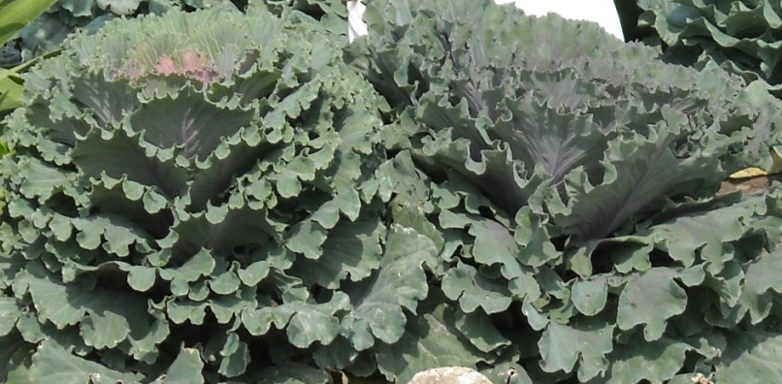
ШАРАДА
Слог первый – звук испорченного крана,
Для поцелуя нет второго слаще.
А целое найдёшь ты в ресторане,
Что для крольчат открыт в зелёной чаще.
(кап+уста)

Slide 7
Порядок фонетического разбора
1. Произнести слово, выделить слоги, определить ударный слог. 2. Охарактеризовать каждый звук:
а) гласные (ударный или безударный)
б) согласные (сонорный, звонкий или глухой; мягкий или твердый)
3. Указать количество звуков и букв.

Slide 8
Письменный разбор
Ёжик - ё-жик – 2 слога
Ё [ й] - согл., сонор., мягк.;
[о] – гласн., уд.;
ж [ж] - согл., зв., твёрд.;
и [ы] – гласн., безуд.;
к [к] – согл., глух., твёрд.
4 буквы, 5 звуков

Slide 9
Домашнее задание
Изучить презентацию
Письменно ответьте на вопросы со слайда 2,3
Сделать фонетический разбор слов: РЕБЯТА, КОМПЬЮТЕР

